Slide 1
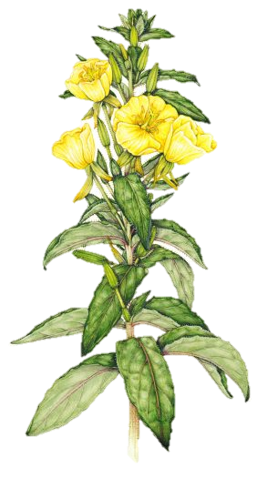
Oenothera biennis L.
BILJKE U FITOTERAPIJI
Vanesa Plevnik
Evening primrose oil – ulje noćurka

Slide 2
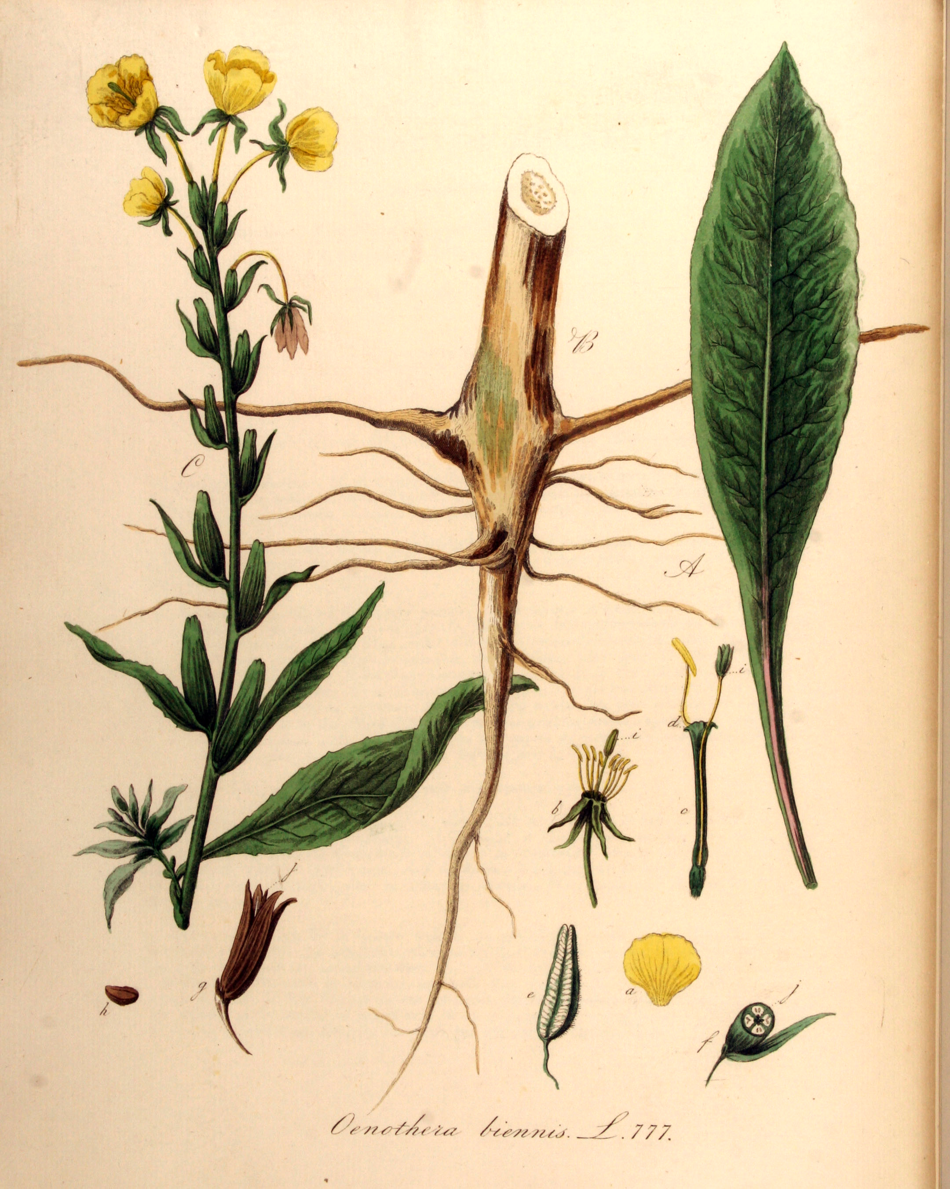
Opis biljke
dvogodišnja pupoljka, žuti noćurak, gospodična, pupoljica
dvogodišnja biljka, Onagraceae (vrbolikovke)
Cvjeta od lipnja do rujna
1 m visine, stabljika uspravna, prekrivena dlačicama
prizemni listovi u rozeti, gornji lancelasti s kratkom peteljkom
veliki žuti cvjetovi (3 cm), 4P, 4S, 8A, podrsla plodnica (4)
plod cilindričan, duguljast tobolac
sjemenke crvenosmeđe boje
specifičan miris

Slide 3
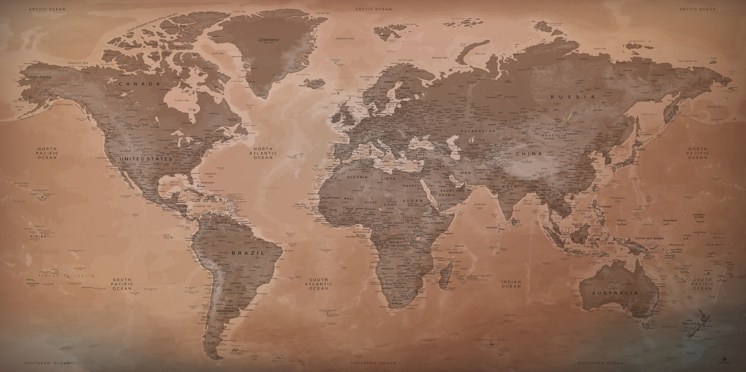
Umjerena i suptropska područja
HR 1902. g.
Šljunkovita tla, često uz vodu

Slide 4
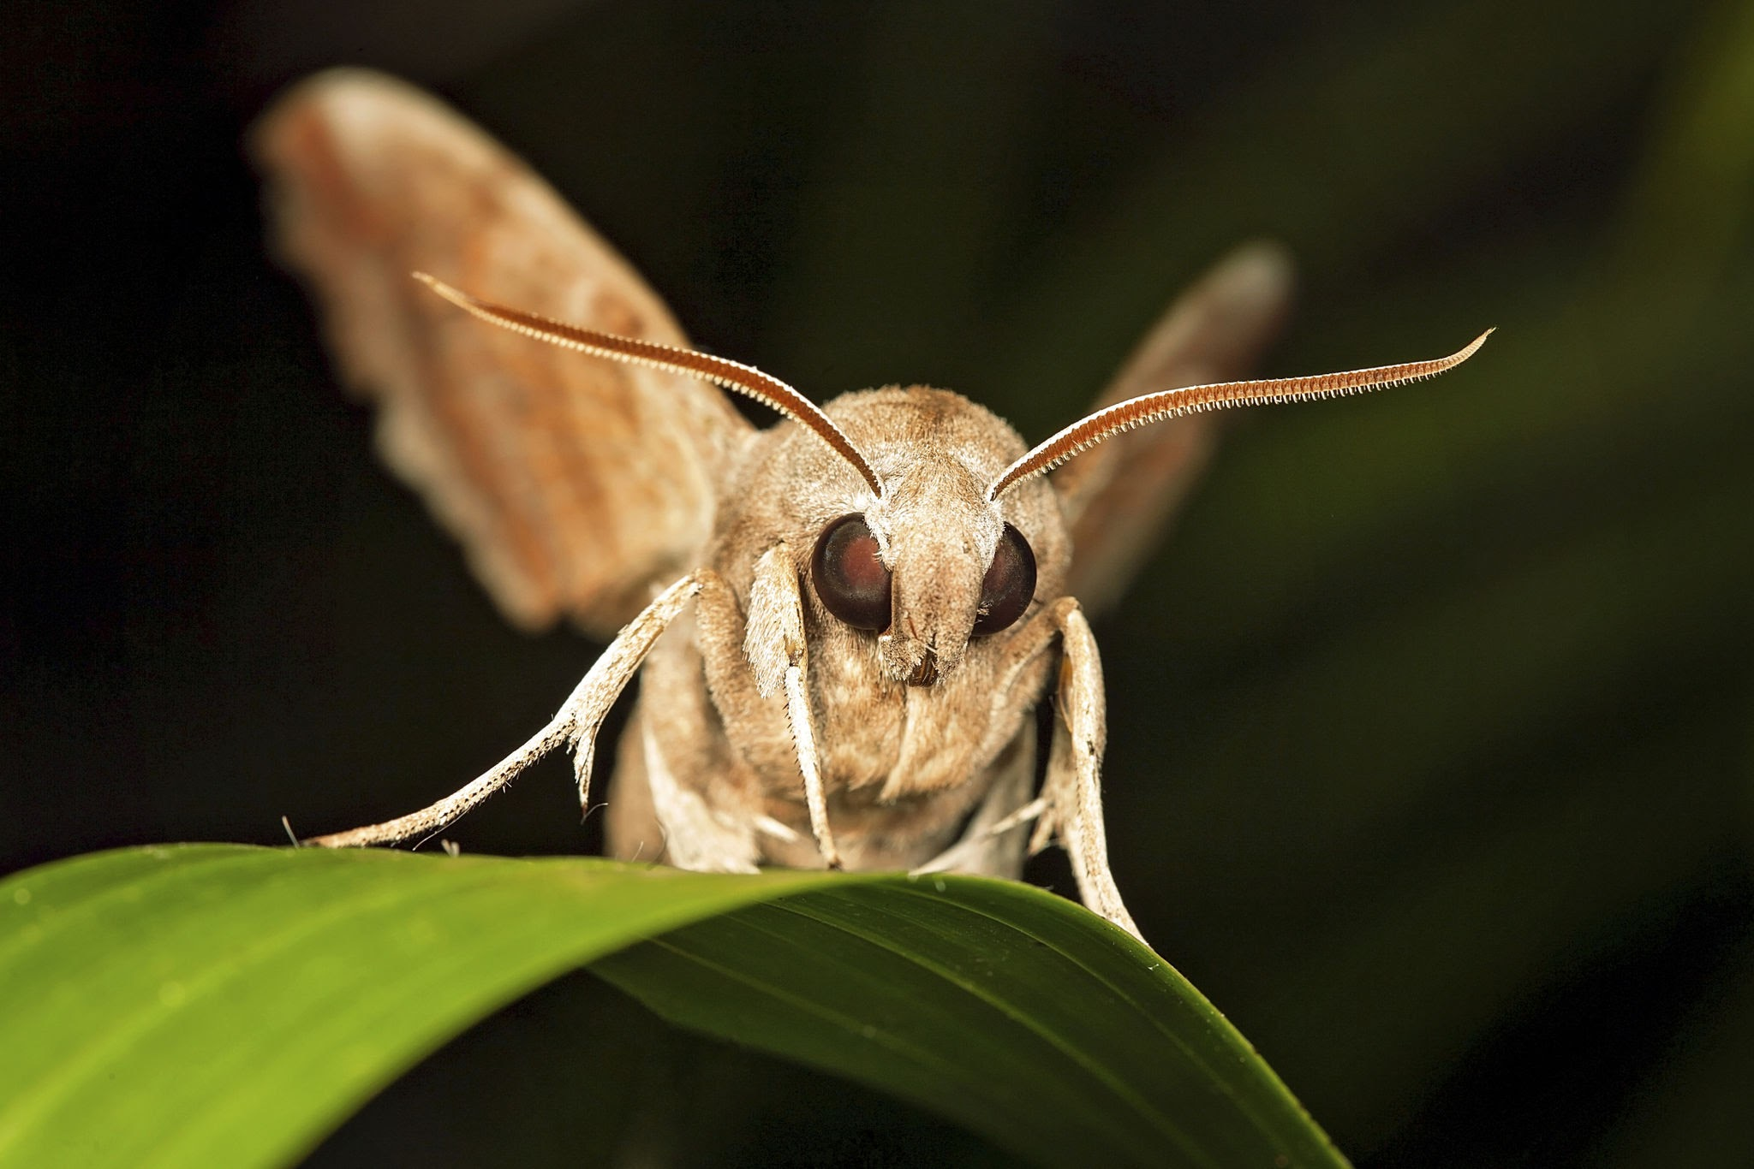
ZANIMLJIVOSTI
Zašto ime noćurak?
„Pokusni kunić” genetičkih istraživanja – Hugo de Vries

Slide 5
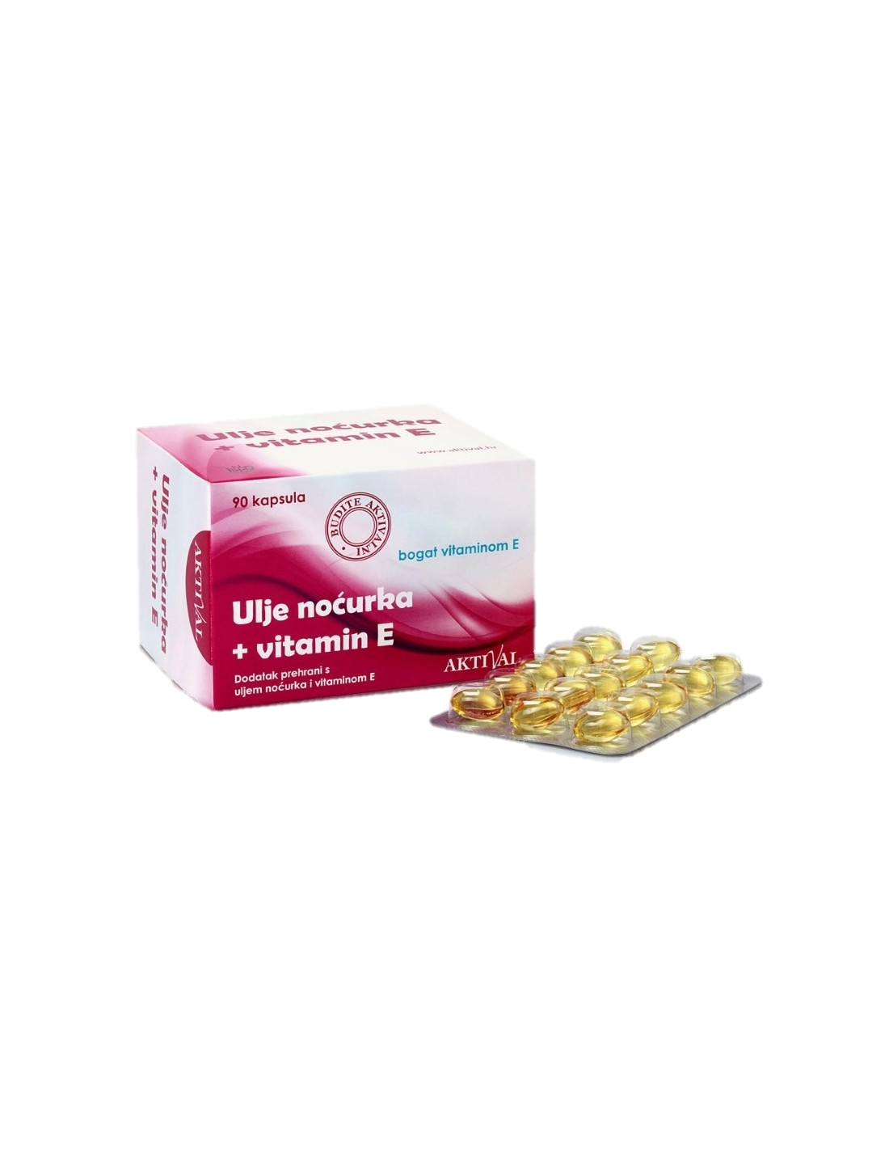

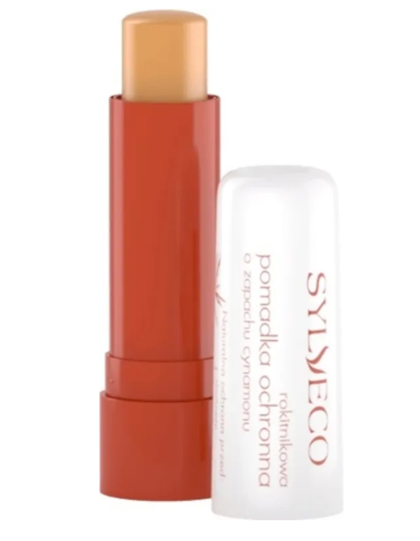
EVENING PRIMROSE OIL
Sjemenke
Esencijalne nezasićene masne kiseline:
Linolna kiselina (65%) - LA
Gama-linolenska kiselina (8-10%) – GLA
DJELOVANJE:
Protuupalno
Simptomatsko liječenje imunih bolesti
(reumatoidni artritis, ulcerozni kolitis)
Alergijske reakcije (antihistaminik)
Obnavlja omega-6 masne kiseline
Sinteza eikozanoida
Sastav i pravilan protok krvi (snižava tlak)
Poboljšava imunološki sustav
Dijabetes, alkoholizam, mastalgija, depresija, PMS
Veterina
Kozmetika (šamponi, losioni, ulja za njegu tijela, labela)
Ulje noćurka (15-20%)
Trgovine zdrave hrane/ljekarne
Želatinozne kapsule, vitamin E

Slide 6
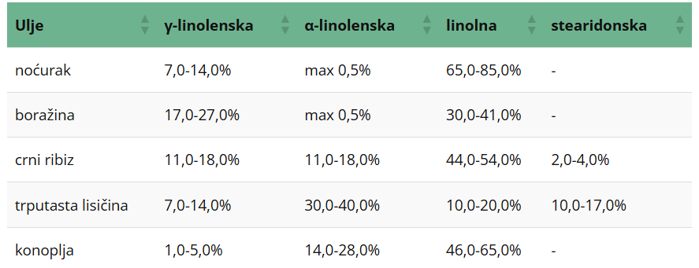

Slide 7
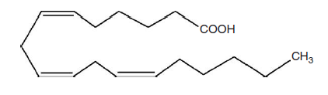
Omega-6 masne kiseline
Linolna kiselina (LA)
Delta-6-desaturaza
Dijabetesa
Upale
Metabolizam kostiju
Karcinom
Snižavanje tlaka
Gama-linolenska kiselina (GLA)
Omega-3 masne kiseline
Dihomogama- linolenska kiselina (DGLA)
Arahidonska kiselina
Alfa-linolenska kiselina (GLA)
Prostaglandini serije 1 (PG1)
Prostaglandini serije 2 (PG2)
Prostaglandini serije 3 (PG3)

Slide 8
KLINIČKA ISPITIVANJA
Dokazani povoljni utjecaji ulja na ljudskoj populaciji za pojedina stanja bolesnika:
Pozitivno djelovanje kod dijabetesa, hipertenzije, predmenstrualnog sindroma, depresija, osteoporozije
Mješoviti rezultati za djelovanje kod mastalgije, oteklina i dermatitisa, artritisa, ulceroznog kolitisa, put lipida kod dijabetesa i alkoholizma
Poboljšanja u terapiji schizofrenije i karcinoma nisu priznata/prihvaćena

Slide 9
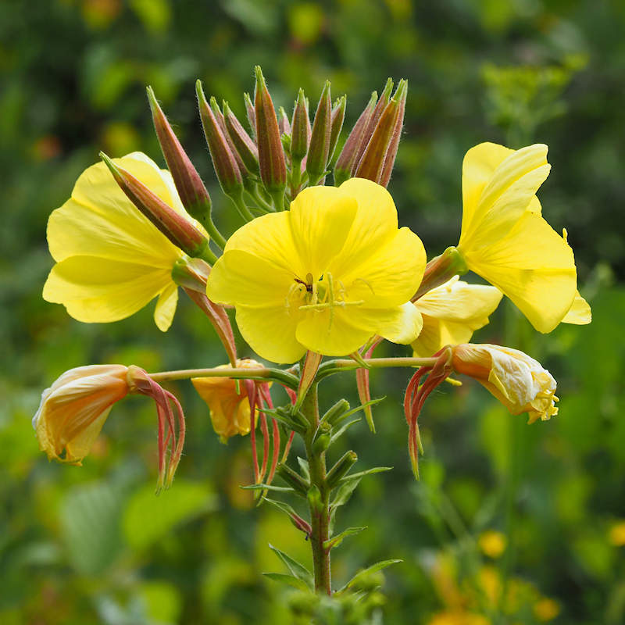
TOKSIKOLOGIJA
Veće količine nisu štetne niti toksične
Tokom trudnoće nema štetnih utjecaja na razvoj ploda
Sigurno tokom dojenja, nema povećanja koncentracije
GLA i LA u mlijeku
Kombinacija s fenotijazinima može izazvati epilepsiju
Primjena i kod djece
Moguće nuspojave poput glavobolje, mučnine, nelagode u trbuhu, nakupljanje arahidonske kiseline
Može smanjiti sposobnost stvaranja ugrušaka

Slide 10
HVALA NA PAŽNJI!
LITERATURA:
https://www.plantea.com.hr/nocurak
https://www.plantagea.hr/aromaterapija/omega-6-masne-kiseline/
https://www.zdravljeizprirode.hr/clanak.php?id=12
K. Bone, S. Mills (2013): Principles and Practice of Phytotherapy: Modern Herbal Medicine. Churchill Livingstone; 2nd edition.

